Slide 1


Lotura
Ionikoa
1

Slide 2
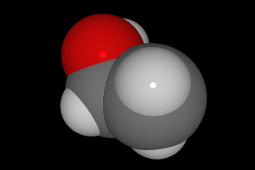
ZERGATIK ELKARTZEN DIRA ATOMOAK?.
Atomo, molekula e ioiak elkartzean energía minimoko egoera lortu nahi dutelako, hau da, egoerarik egonkorrena bilatzen dute.
Kanpoko elektroiek, balentzia elektroiek, loturetan parte hartze dituztenak dira

Slide 3
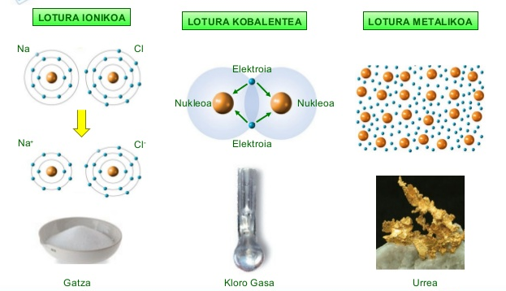
LOTURA MOTAK

Slide 4
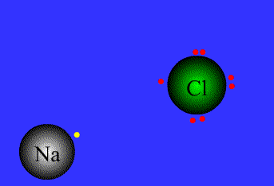
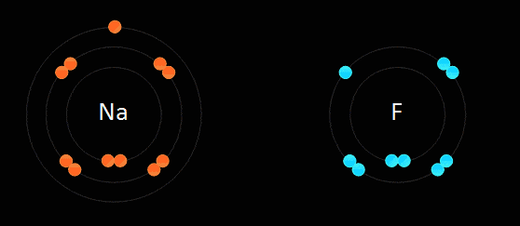
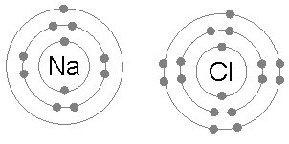
LOTURA IONIKOA.NOLA OSATZEN DA?
Metal batek(elektropositiboa) elektroia/ak galdu eta ez metalak(elektronegatiboa) elektroia/ak irabazi.
Ioi positibo eta negatiboak sortuko dira.
Hauen arteako erakarpen elektrostatikoei esker lotuta mantentzen dira (lotura ionikoa)

Slide 5
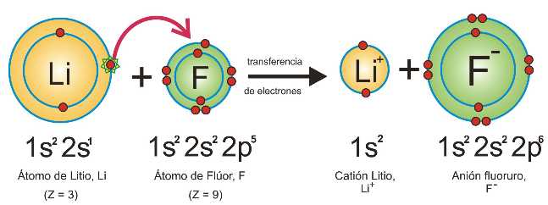
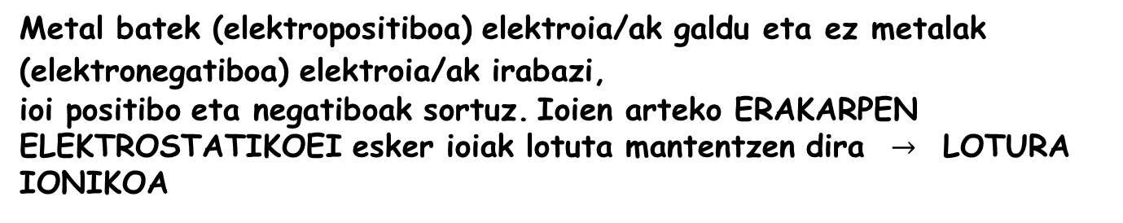

Slide 6
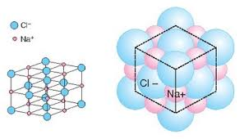
Elekrobalentzia edo Balentzia ionikoa
Lotura inikoa osatzean atomo batek galtzen edo irabazten duen elektroi kopurua.
Elektroiak irabazi egiten baditu bere balentzia negatiboa izango da (Cl : -1) .
Elektroiak galduz, ordea, bere balentzia positiboa litzateke (Na : +1)

Slide 7
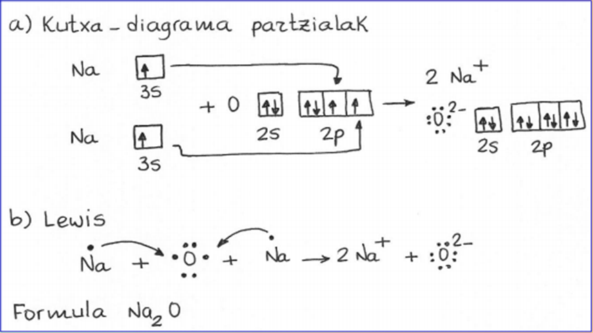
LOTURA IONIKOA

Slide 8
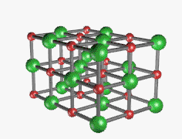
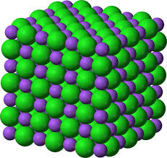
KRISTAL EGITURA
Konposatu ionikoen ioiak erregulartasunez elkartzen dira .
Ioi bakoitza aurkako ikurreko ioiez inguratzen da, espazioan behin eta berriz errepikatzen diren unitateak sortuz.
Ez da molekularik osatzen, ioi positibo eta negatiboz osatutako kristal sarea baizik.

Slide 9

Formulak (NaCl)_{n} adierazten du sarean Na⁺ eta Cl⁻ kopurua berdina dela, eta NaCl egitura “n” aldiz errepikatzen dela espazioan.
NaCl formula enpirikoa da
KONPOSATU IONIKOAK IZANGO DIRA :
.- Gatz bitarrak (NaCl, CaF₂ )
.-Gatz hirutarrak (KClO , CaSO₄ )
.-Zenbait oxido ( Li₂O, CaO)
.-Zenbait hidroxido (NaOH, KOH

Slide 10
KONPOSATU IONIKOEN PROPIETATEAK
1.-Fusio eta irakite puntu altuak . Urtzeko ioien arteko indar elektrostatikoak gainditu behar dira, kristal-sarea hautsi ahal izateko eta indar hauek oso sendoak dira. Giro tenperaturan solidoak dira.
Oso gogorrak dira aurreko arrazoi berdinarengatik.

Slide 11
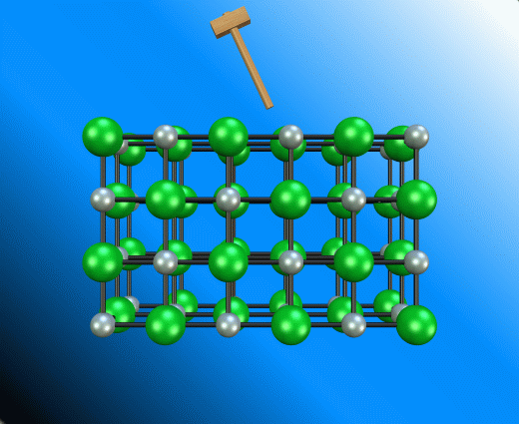
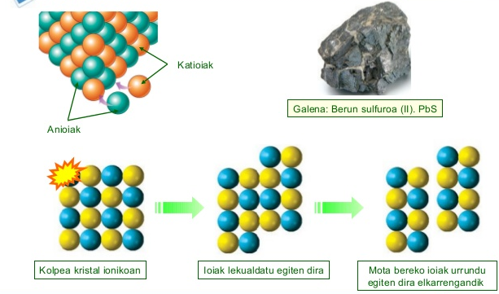
KONPOSATU IONIKOEN PROPIETATEAK
2.-HAUSKORRAK DIRA
2.-Propietate mekanikoak: hauskorrak dira. Solido ionikoetan kolpe bat ematean ioi planoa labaintzen da eta ikur berdineko ioiek parekatuta geratzen direnez ioien arteko aldarapen indarrak sortzen dira. Sarea puskatzen da. Horregatik, gatzen egitura oso hauskorra da ,beraz, ez dira batere malgua

Slide 12
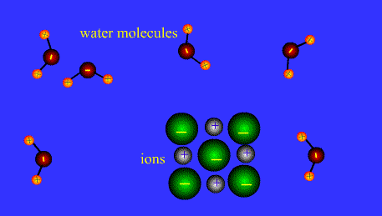
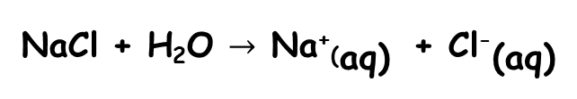
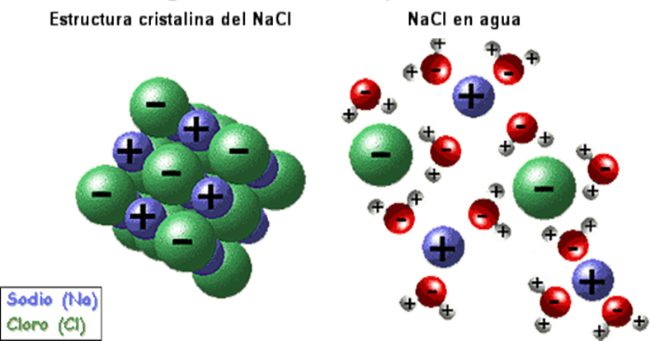
3.- DISOLBAGARRITASUNA:Disolbagarriak dira disolbatzaile polarretan , uretan adibidez (H₂O).
Uraren dipoloek sare ionikoaren ioiak separatzen dituzte eta konposatu ionikoaren ioiak aske geratzen dira disoluzioan,disolbatuta.
Disolbatzaile ez polarretan ,CCl₄ edo disolbatzaile organikoaetan disolbaezinak dira,disolbatzaile
ez polarrek dipolorik ez dutelako.

Slide 13
4.-KRISTAL IONIKOAREN EROALTASUNA
Eroaleak urtuta edo disolbatuta lotura ionikoa apurtuta ioiek mugikortasun osoa dute. Solido egoeran; ordea, ez dira eroaleak ioiak erabat lotuta daudelako, ez dute mugikortasunik).

Slide 14
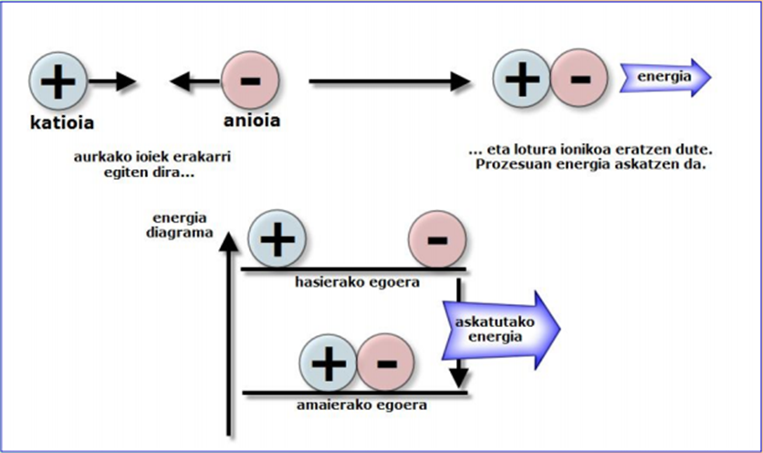
LOTURA IONIKOAREN ENERGIA

